Slide 1
东西伯利亚国立技术与管理大学

Slide 2
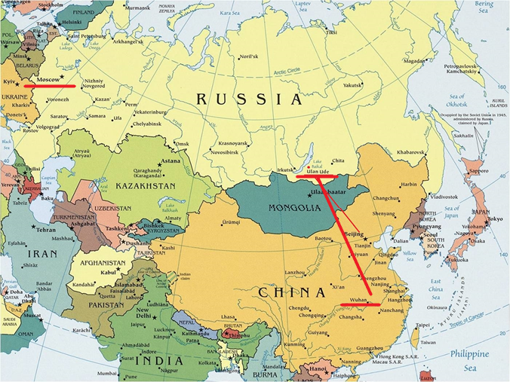
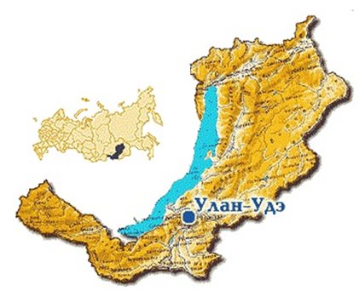
布里亚特共和国是俄罗斯联邦的自治共和国之一，
位于东西伯利亚南部，属于远东联邦管区。

Slide 3
布里亚特共和国面积有351400平方公里，共和国境内有4/5的面积被森林所覆盖，树木种类主要是红松和冷杉林，
木材储备量达20亿立方米。布里亚特共和国有着无边无际的草原和雄伟挺拔的高山，也有着许多河流和湖泊。

Slide 4
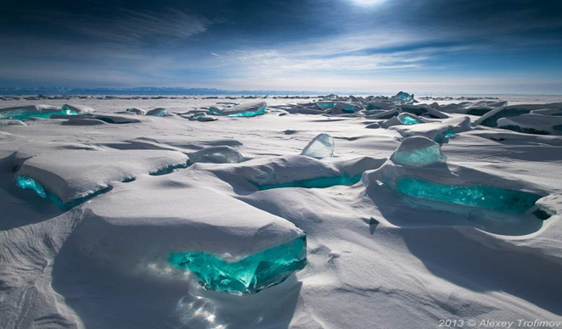
境内还有闻名于世的大湖——贝加尔湖：贝加尔湖是著名的旅游胜地，它是亚欧大陆最大的淡水湖，也是世界上最深、蓄水量最大的湖泊，素有“西伯利亚明珠”之称。它还是世界上最古老的湖，迄今有2500万年历史。

Slide 5
乌兰乌德市是布里亚特共和国首都。这座城市建于公元1666年，在1790年，它成为东西伯利亚地区俄罗斯、蒙古与中国之间的商业和文化交流中心。现在，乌兰乌德市的总人口数约有40万人，在东西伯利亚地区位列第三位。
乌兰乌德市是一座风光秀美的城市，城市风貌富有民族特征，表现着一种不同于俄罗斯其他城市的文化。歌舞剧院、博物馆等建筑以及文化艺术，综合体现了俄罗斯风格和布里亚特风情。

Slide 6
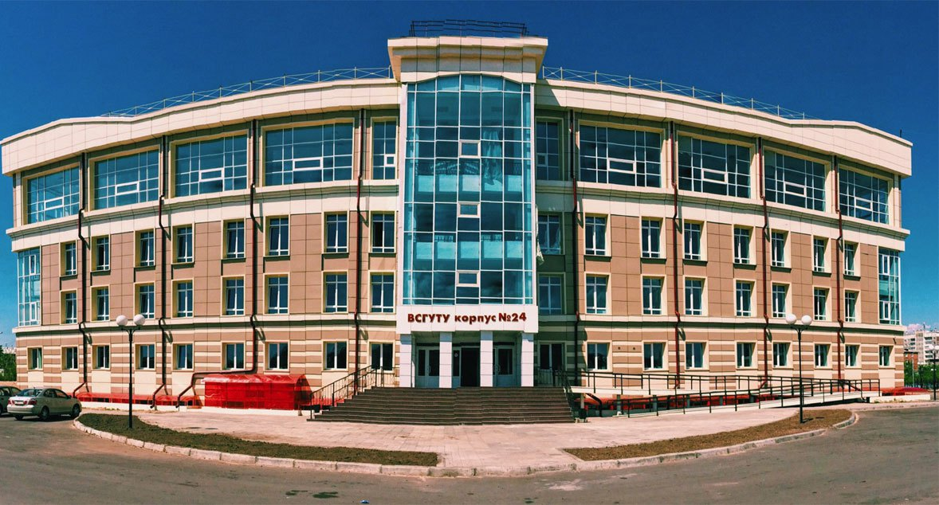
东西伯利亚国立技术与管理大学建于1962年
东西伯利亚国立技术与管理大学是俄东西伯利亚地区重要的高等教育、科研与创新机构，基础设施配套齐全，技术力量雄厚
教职员工587人，其中94人拥有博士、教授头衔，397人拥有副博士、副教授头衔
现有在校学生近9000人，分别在技术、经济与人文等专业

Slide 7
东西伯利亚国立科技与管理大学现有：
品工程与生物技术学院
经济与法律学院 （经济与管理系；法律系）
跨领域人才培养学院
机械制造系
建筑系
生态、服务、工艺与设计系
电子技术系
工艺学院

Slide 8
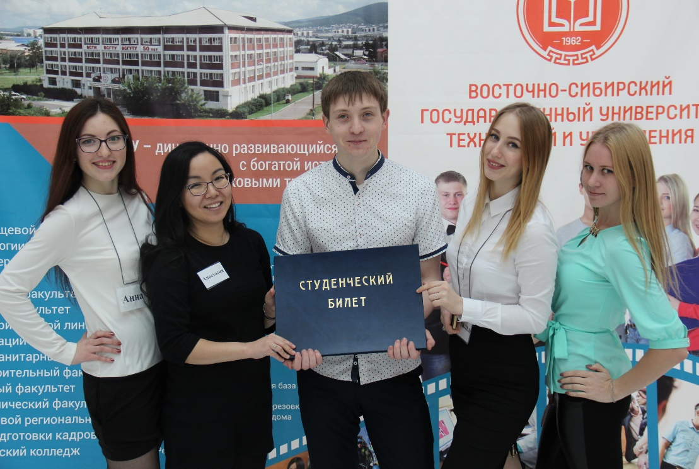
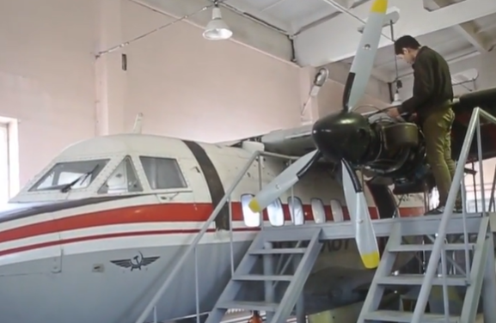
学校本科生培养专业48个，专家培养（5年制）专业6个，硕士生培养专业33个。

Slide 9
培养学士的方向
1 | 农业工程学 | 17 | 旅店业 | 33 | 信息学与计算技术
2 | 生物系统和技术 | 18 | 轻工业产品设计 | 34 | 软件工程
3 | 质量管理 | 19 | 轻工业产品技术 | 35 | 电力与电工技术
4 | 标准化和计量学 | 20 | 化工，石化和生技的节能和资源保护过程 | 36 | 热工学
5 | 生物工艺学 | 21 | 自然资源配置与水利 | 37 | 无线电技术
6 | 植物性食品 | 22 | 印刷及包装生产技术 | 38 | 社会工作
7 | 动物性食品 | 23 | 建筑学 | 39 | 新闻学
8 | 产品技术和组织公共饮食业 | 24 | 信息系统和技术 | 40 | 外国区域学
9 | 商品学 | 25 | 木材采运和加工工艺规程 | 41 | 广告语公共关系学
10 | 工艺机械和设备 | 26 | 金属的艺术处理 | 42 | 国际关系
11 | 法学 | 27 | 应用数学 | 43 | 商务信息学
12 | 技术界安全 | 28 | 机器制造生产的工艺和设计保证 | 44 | 国家和市政府的管理
13 | 员工管理 | 29 | 机械电子与机器人工程学 | 45 | 经济
14 | 服务 | 30 | 冶金学 | 46 | 管理
15 | 设计 | 31 | 工艺运输机器与综合体维护 | 47 | 贸易学
16 | 旅游 | 32 | 信息系统软件管理 | 48 | 实用信息

Slide 10
培养硕士的方向
1 | 质量管理 | 12 | 设计 | 23 | 热工学
2 | 工艺机械和设备 | 13 | 轻工业产品设计 | 24 | 无线电技术
3 | 产品技术和组织公共饮食业 | 14 | 印刷及包装生产技术 | 25 | 经济
4 | 标准化和计量学 | 15 | 建筑学 | 26 | 管理
5 | 农业工程学 | 16 | 木材采运和加工工艺规程 | 27 | 国家和市政府的管理
6 | 生物工艺学 | 17 | 机器制造生产的工艺和设计保证 | 28 | 财政信贷
7 | 生物系统和技术 | 18 | 冶金学 | 29 | 商品学
8 | 植物性食品 | 19 | 信息系统软件管理 | 30 | 技术界安全
9 | 动物性食品 | 20 | 信息学与计算技术 | 31 | 员工管理
10 | 商品学 | 21 | 软件工程 | 32 | 社会工作
11 | 旅游 | 22 | 电力与电工技术 | 33 | 法学

Slide 11
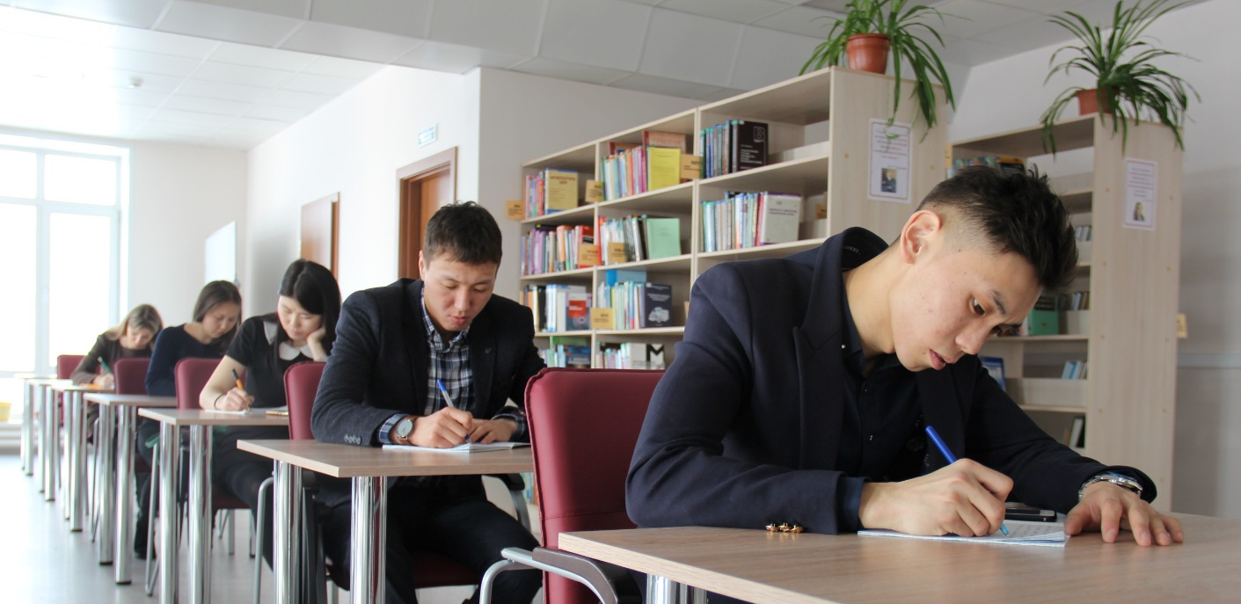
培养专业的方向（五年制）
1 | 海关业
2 | 地面运输及工艺工具
3 | 采矿工程
4 | 稀有建筑
5 | 飞机及直升飞机制造
6 | 无线电电子系统

Slide 12
副博士生培养
1 | 哲学、伦理学和宗教学 | 10 | 材料工艺学
2 | 生物科学 | 11 | 工业生态学及生物工艺学
3 | 化学 | 12 | 计算机与信息科学
4 | 物理学和天文学 | 13 | 社会学及社会工作
5 | 文化学 和社会文化项目 | 14 | 历史和考古学
6 | 数学及力学 | 15 | 信息学及计算技术
7 | 地球科学 | 16 | 农业、林业和水产业
8 | 电工和热工学 | 17 | 建筑技术和工艺学
9 | 经济与管理
5个副博士论文答辩委员会
7个博士论文答辩委员会

Slide 13
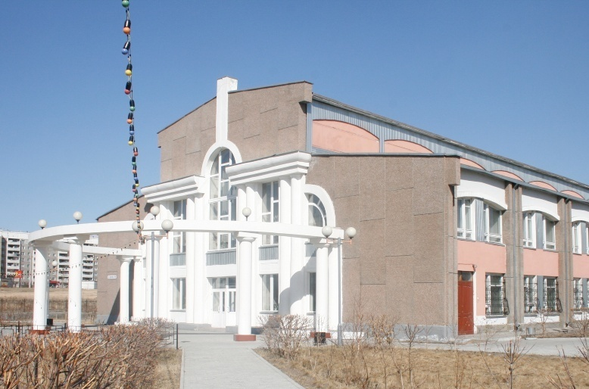
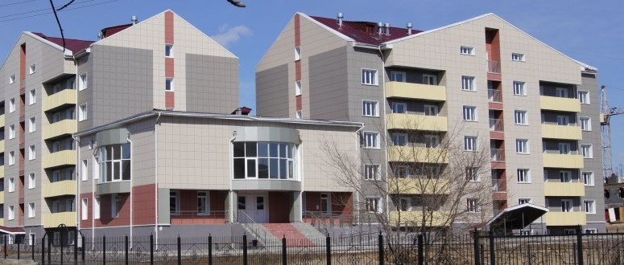
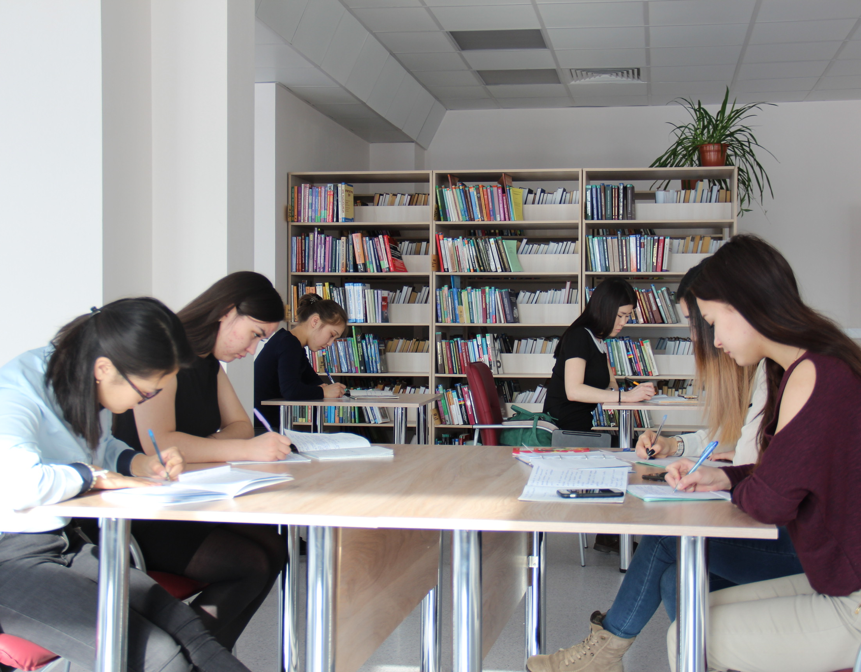
学校 基础设施完备有:
24栋教学大楼
5栋留学生宿舍楼
1座能容纳500人就座的大礼堂
科学技术图书馆 （有 一百万本书）
医院
体育保健营地 （位于贝加尔湖畔）
几个旅游基地 （周边有矿泉水可供使用）

Slide 15
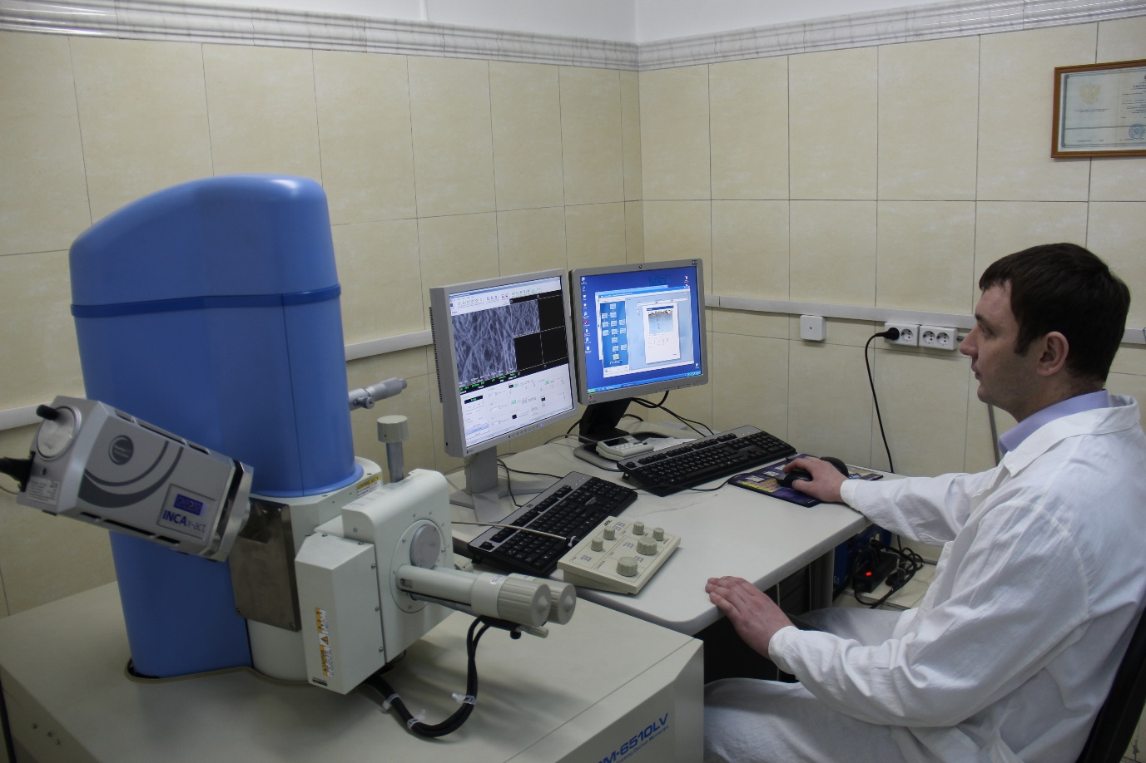
科学和创新
每年科学工作者调查200多种科学研究工作。
调查研究符合 专家研究方向
创新事业
9 个小创新型企业
11个教学科研生产综合体

Slide 16
国际活动
签订了45个合作协议

Slide 17
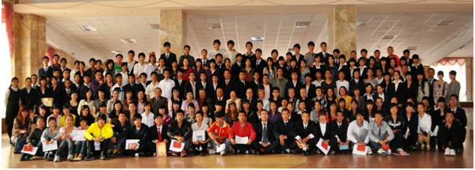
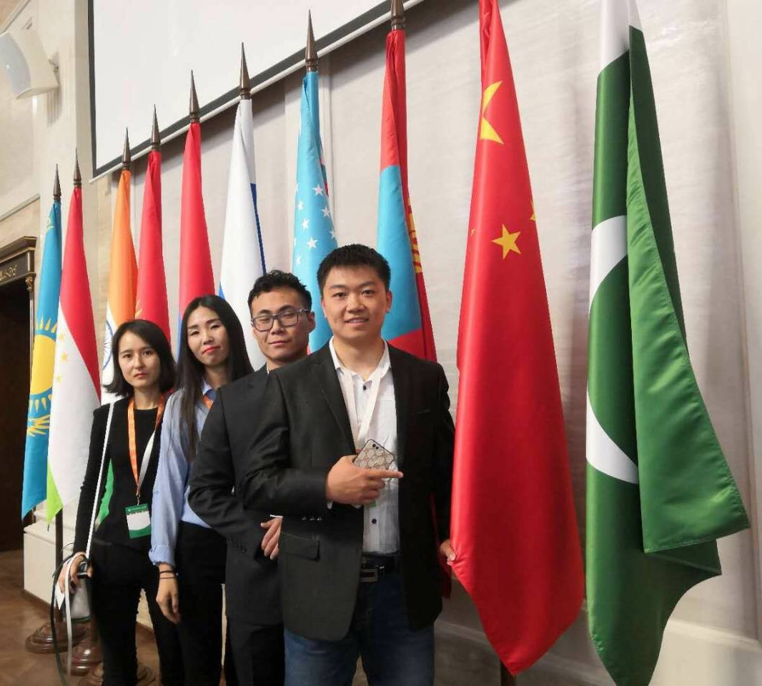
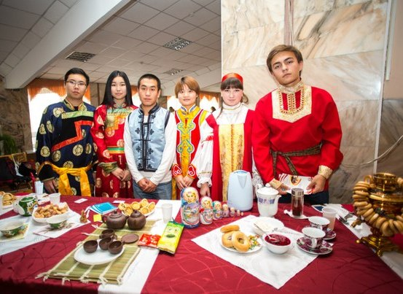
留学生
大学自1992
年起开始招收外国留学生。
已为国外培养2800多名
各类人才。
现有在校留学生250人。

Slide 18
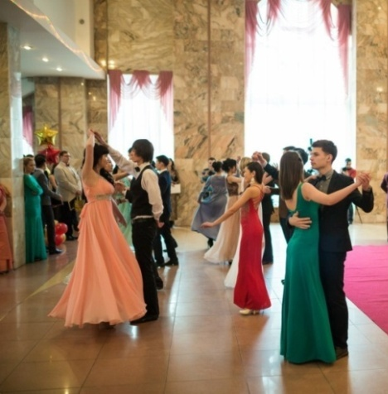
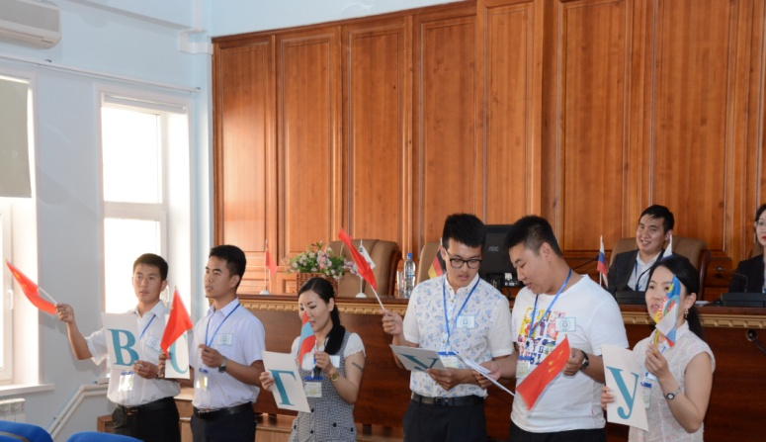
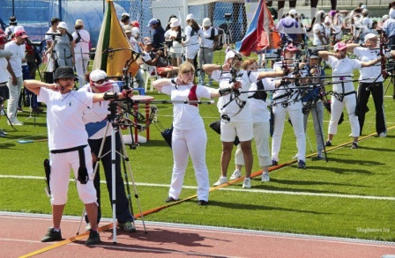
学生学外活动

Slide 19
谢谢！

